Slide 1
인공지능 프로그래밍 교육

Slide 2
학습목표
이미지
데이터
컴퓨터에서 이미지 데이터가 어떤 방식으로 존재하는지 알아봅시다.
컴퓨터에서 이미지 데이터를 직접 확인 해봅시다.
이미지 데이터를 간단하게 다뤄보는 방법을 배워봅시다.

Slide 3
이미지 데이터
이미지 데이터가 존재하는 방식

Slide 4




컴퓨터에서의
이미지
우리가 일반적으로 접하는 컬러 이미지가 아래에 있습니다.
컴퓨터에서 컬러 이미지 데이터는 아래와 같이 빨강(R)채널, 초록(G)채널, 파랑(B)채널의
3가지 채널의 조합으로 이루어져있습니다.
컴퓨터는 R, G, B 세가지 색의 조합을 통해 특정 색깔을 표현할 수 있습니다.
R
G
B

Slide 5
컴퓨터에서의
이미지
우리가 눈을 통해 색깔을 직관적으로 알 수 있듯이 컴퓨터도 다양한 색깔을 자동으로 구분할 수 있을까요? 그렇지 않습니다.컴퓨터는 사람이 아닌 성능이 매우 좋은 일종의 연산장치일 뿐입니다. 컴퓨터에서 색깔을 구분하는 기준인 RGB 채널은 모두 컴퓨터가 읽을 수 있는 숫자로 이루어져있습니다. 컴퓨터는 이미지 데이터를 굉장히 많은 숫자의 조합, 숫자의 배열로 읽을 수 있는 것이죠.
255
[[…
[255, 16, 17],
…]]
각 R, G, B 채널은 0~255 사이의 값을 가집니다.
16
이미지 데이터는 컴퓨터에서 실제로 숫자들의 조합으로 존재합니다.
17

Slide 6

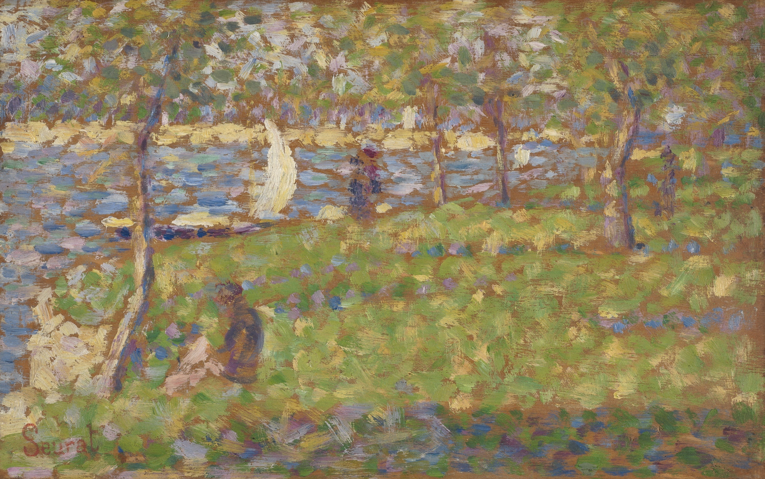
이미지를
이루는 형태
그렇다면 이미지 데이터를 이루는 숫자들은 어떤 형태로 존재할까요?
19세기 신인상주의 화가 조르주 쇠라의 점묘법을 생각하면 이해가 쉽습니다.
점묘법은 오른쪽 그림과 같이 각 위치의 색상을 작은 점으로 찍어서 그림을 그리는 미술 기법 중 하나입니다.
R G B
[147, 108, 75]
우리의 눈에 보이는 각 점(픽셀)
들은 모두 숫자 형태로 존재합니다.
점묘법을 사용한
조르주 쇠라의 그림 작품 일부
위치와 색상값으로 그림 전체를 표현한다는 아이디어로 부터 컴퓨터에서의 이미지 표현 방식을 이해할 수 있습니다.
컴퓨터에서는 각 점을 픽셀(Pixel)이라고 부르고 R,G,B의 세가지 색상으로 이미지를 표현합니다.
R,G,B 채녈은 모두 숫자로 이루어져 있으므로 숫자들의 조합이 픽셀을 이루고, 픽셀이 모여 이미지 데이터를 표현할 수 있는것이죠.

Slide 7
이미지 데이터
넘파이 ( Numpy )

Slide 8

효과적이고 빠른
이미지 처리를
위한 방법
넘파이 (Numpy)
Numpy(넘파이, 넘피)는 이미지와 같은 다차원의 대용량 데이터를 효율적으로 다룰 수 있도록
도와주는 파이썬의 패키지 중 하나입니다.
Numpy는 파이썬의 리스트나 튜플등과 같이 데이터를 담는 역할을 하지만, 파이썬에 내장되어
있는 리스트나 튜플등보다 훨씬 빠르고 효율적인 데이터 처리를 제공합니다.
Numpy 패키지 호출하기
※ Numpy는 패키지이므로 사용을 위해서는 호출하는 과정이 필요합니다. import 명령어를 사용해 numpy 패키지를 불러와보도록 하겠습니다.
※ Numpy 패키지는 주로 ‘np’라는 별칭을 사용해 불러옵니다.

Slide 9
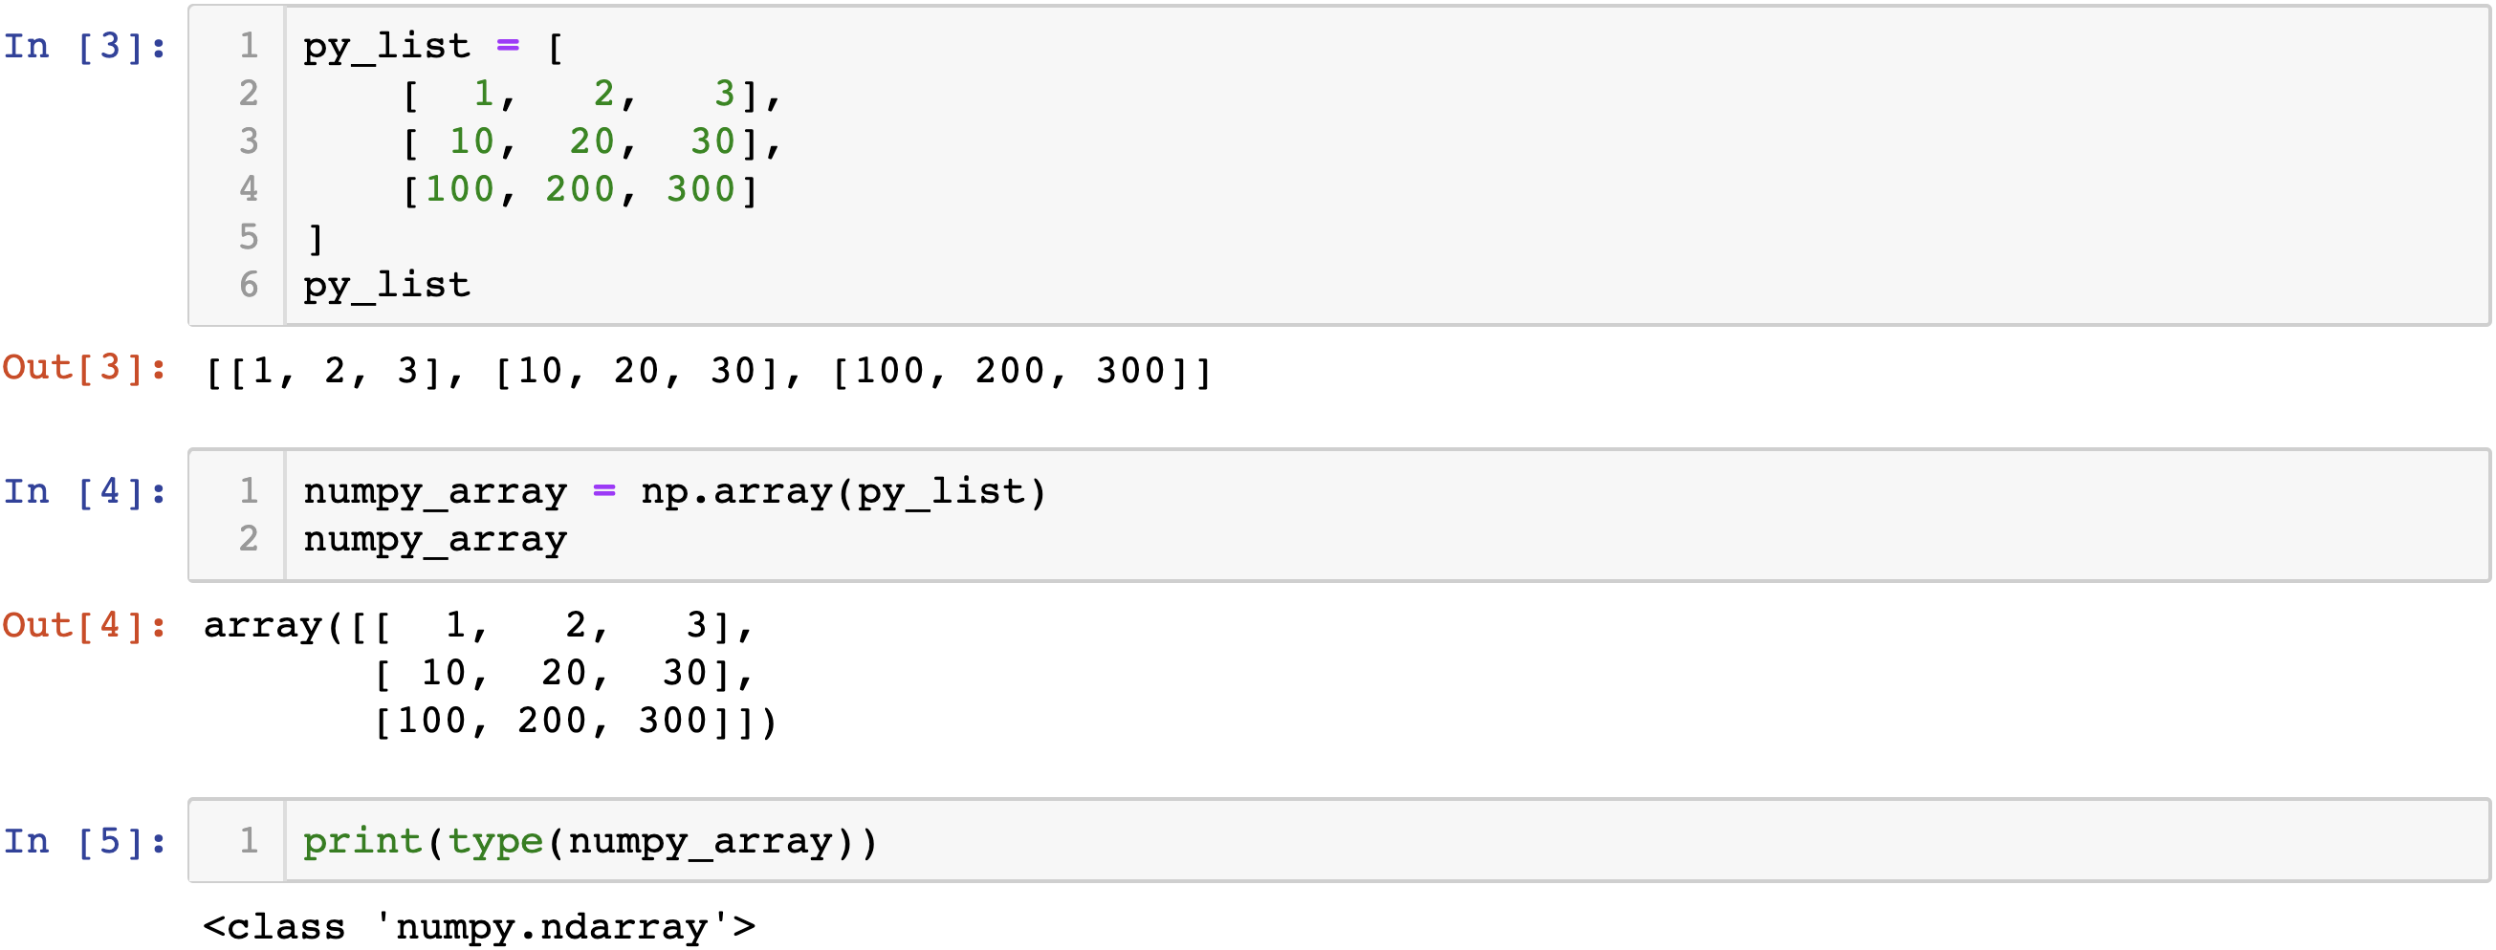
Numpy의
핵심,
배열(array)
Numpy의 핵심인 배열(array)는 넘파이 패키지의 ndarray 클래스입니다.
리스트나 튜플등과 같이 여러 개의 데이터를 담고 있는 컨테이너형 자료구조입니다.
아래 코드를 따라서 타이핑하고 실행해 보세요.
그리고 그 의미를 이해해 보세요.
파이썬의 자료구조 리스트가 데이터를 담는 방식입니다.
np.array(자료구조) 를 통해 넘파이 배열을 생성할 수 있습니다.
넘파이 패키지의 ndarray 클래스임을 확인할 수 있습니다.

Slide 10
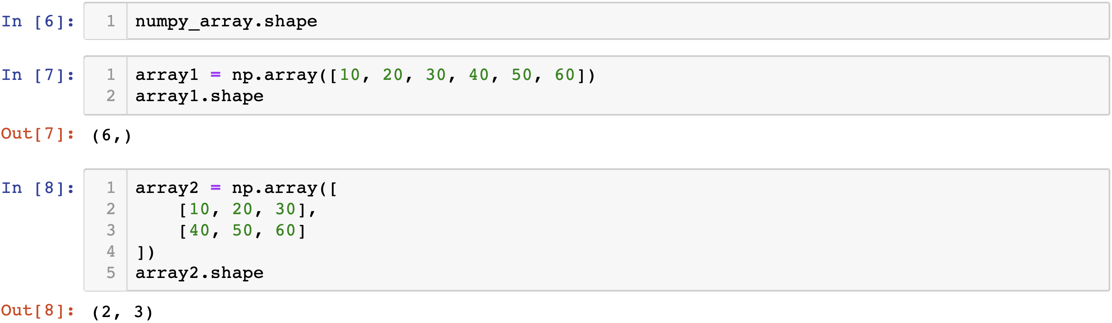
Numpy의 배열에는 모양(shape)이라는 개념이 존재합니다.
배열(array) 안에 데이터들이 어떤 형태로, 어떤 구조로 담겨있는지를 숫자로
나타낸 것이 배열에서의 모양(shape)입니다.
아래 코드를 따라서 타이핑하고 실행해 보세요. 그리고 그 의미를 이해해 보세요.
배열(array)의
모양(shape)
※ 넘파이 배열의 shape 속성을 통해 배열의 모양을 확인할 수 있습니다.
array1의 경우 6개의 데이터가 한줄로 담겨 있으므로 (6,) 의 결과를 얻을 수 있습니다.
array2의 경우에는 (2,3)이란 결과가 나왔습니다.
array ( [ [ 10, 20, 30 ] ,
[ 40, 50, 60 ] ] )
array ( [ [ 10, 20, 30 ] ,
[ 40, 50, 60 ] ] )
밖에서 부터 보면 array2는 크게 2개의 요소로 이루어져 있고
그 두개의 요소는 각각 3개의 요소로 이루어져 있으므로,
(2X3)의 구조로 이루어져 있어 (2,3)의 모양을 갖습니다.

Slide 11
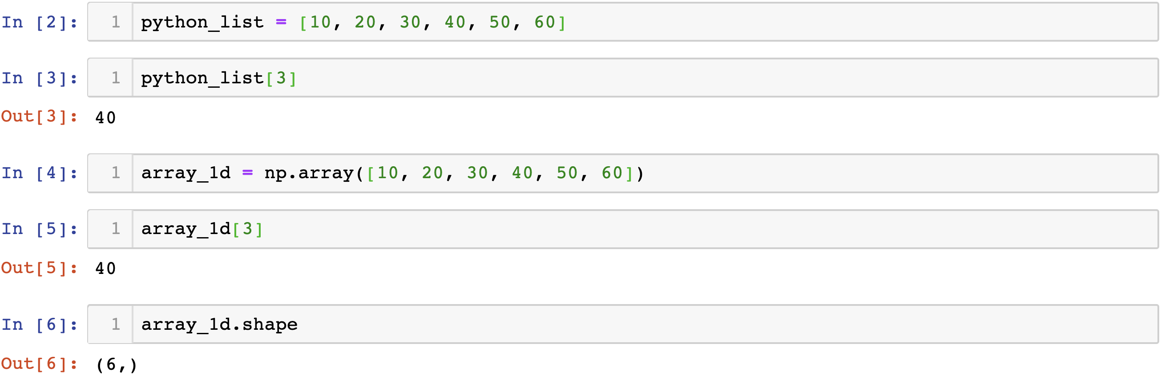
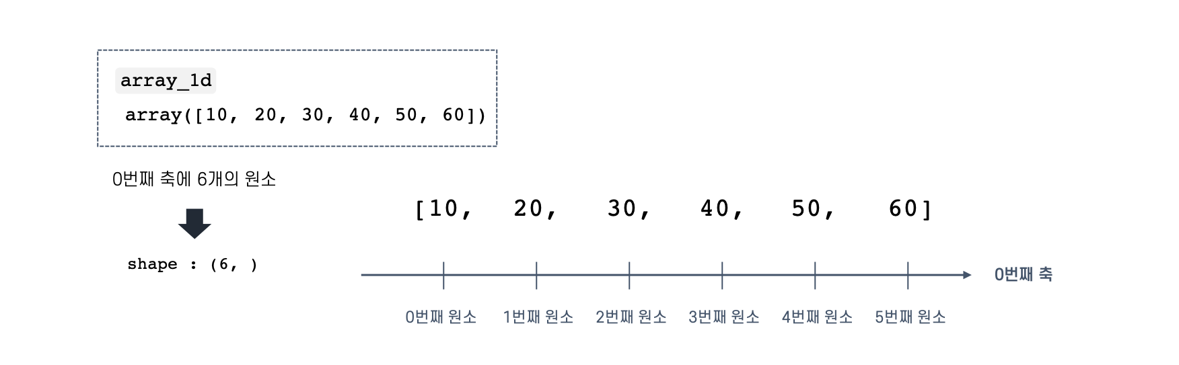
배열(array)의
축(axis)과
인덱싱(indexing)
배열에는 모양(shape)이라는 개념이 있었습니다.
모양은 숫자가 담긴 튜플 형태로 얻을 수 있었는데, 여기서 각 숫자는 무엇을 의미할까요?
배열에서 원소의 위치를 나타낼 때 필요한 기준인 축(axis)의 개념을 통해 이를 알아보고
축과 연관지어 넘파이 배열에서의 인덱싱을 알아보겠습니다.
※ 아래 코드를 따라서 타이핑하고 실행해 보세요. 그리고 그 의미를 이해해 보세요.
파이썬 리스트에서의 인덱싱입니다.
데이터들이 단순히 괄호 한개 안에 일렬로 담겨 있는 경우 파이썬 리스트에서의 인덱싱과 동일하게 동작합니다.
이 경우 배열의 모양은 (6,) 입니다.

Slide 12
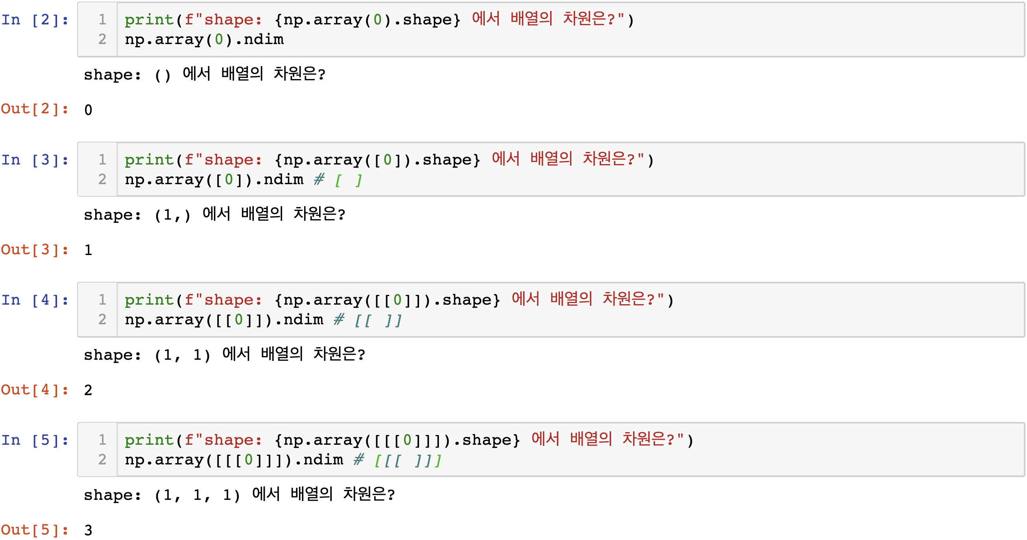
배열의 축과 인덱싱에서 배열의 차원을 아주 간단하게 알아보았습니다.
배열의 차원은 원소의 위치를 나타내기 위해 필요한 축의 갯수입니다.
보통 대괄호([])로 구분됩니다.
배열의 구조에서는 “원소의 원소”(리스트 내 리스트)와 같이 겹으로 구성된 배열의 깊이를 의미합니다.
배열(array)의
차원(dimension)
※ 아래 코드를 따라서 타이핑하고 실행해 보세요. 그리고 그 의미를 이해해 보세요.
대괄호 하나로 묶인 배열은 1차원 배열입니다.
대괄호 하나로 묶인 배열은 2차원 배열입니다.
대괄호 하나로 묶인 배열은 3차원 배열입니다.

Slide 13
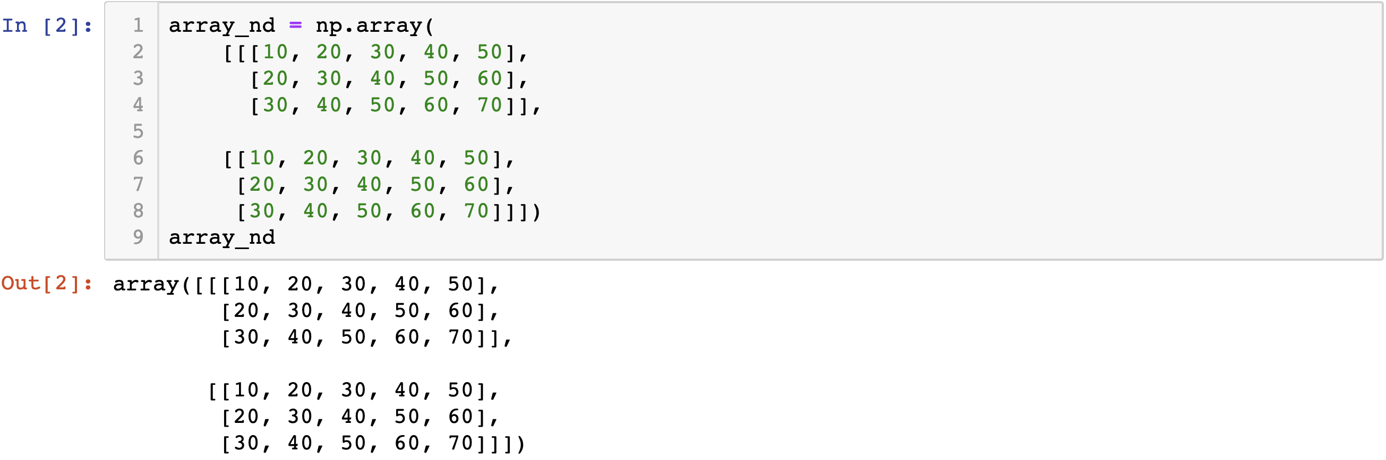
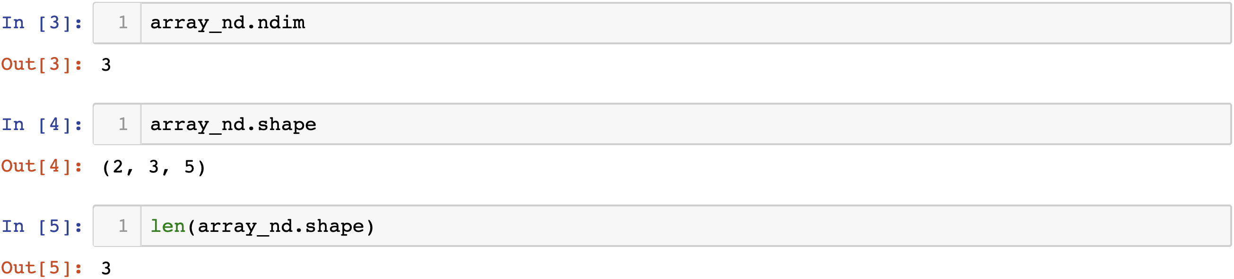
우리는 앞에서 1차원 배열, 2차원 배열에 대해 배워보았습니다.
AI-KIT에서 다룰 이미지 데이터는 3차원의 데이터입니다.
3차원 이상의 배열을 보통 텐서(Tensor)라고 부릅니다.
3차원 이상의 배열에 대해 간단하게 살펴보겠습니다.
3차원 이상의 배열
텐서(Tensor)
※ 아래 코드를 따라서 타이핑하고 실행해 보세요. 그리고 그 의미를 이해해 보세요.
3차원 배열입니다.
n차원 배열의 차원입니다.
n차원 배열의 차원입니다.
모양 튜플의 원소의 개수는 차원과 동일한 의미를 갖습니다.

Slide 14

저장되어 있는 3차원 이미지 데이터를 불러오고 직접 확인하기 위한 다양한 방법들이 존재합니다.
다양한 이미지 파일 형식으로 이미지 처리와 그래픽 기능을 제공하는 Python Imaging Library를
통해 이미지 데이터를 시각화할 수 있습니다. 보통 줄여서 PIL이라고 부릅니다.
아래의 명령어를 통해 Python Imaging Library를 설치할 수 있습니다.
3차원 이상의 배열
텐서(Tensor)
PIL 라이브러리의 Image module을 사용해 이미지를 확인할 수 있습니다.
먼저 아래 명령어를 사용해 이미지 데이터를 다운로드해주세요.
현재 폴더에 aikit_target.jpg 라는 이미지 데이터가 다운로드 되었습니다.
PIL 라이브러리의 Image module을 아래 명령어를 사용해 import 해주세요.
Image module의 open 메소드를 사용해 이미지 데이터를 열어볼 수 있습니다.
open 명령어는 다음과 같은 원리로 사용할 수 있습니다.
Image.open(＇시각화할 이미지 파일의 경로 ’)
PIL을 통해 불러온 데이터는 PIL 객체임을 확인할 수 있습니다.

Slide 15
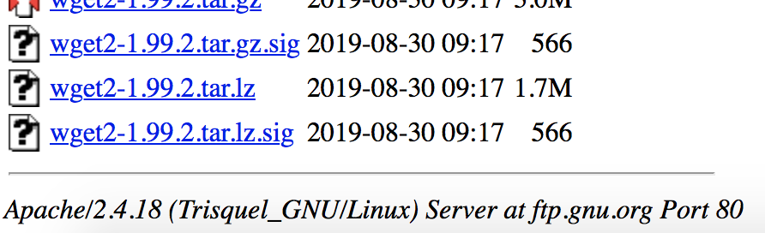
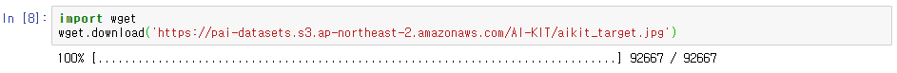
3차원 이미지
데이터를
직접 확인하기
(PIL)
wget 명령어가 잘 실행이 되지 않는 경우 아래 방법을 따라주세요.
※ wget 명령어를 찾을 수 없다는 에러 메시지가 계속해서 출력되면 아래 과정을 진행해주세요.
1. http://ftp.gnu.org/gnu/wget/ 에 접속한 뒤 최신 버전의 실행 파일을 다운로드 해주세요.
2.다운로드 한 파일을 C:\Windows\System32로 옮겨 주세요.
3.아래의 명령어를 사용해서 이미지 파일을 다운로드 해주세요.

Slide 16
이미지 데이터
이미지 데이터 확인하기

Slide 17
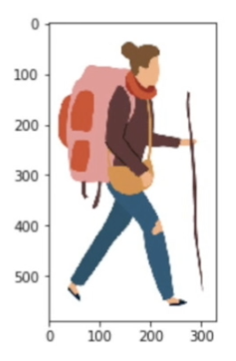
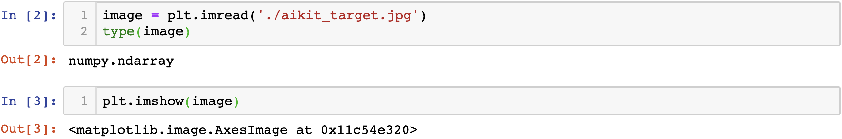
3차원 이미지
데이터를
직접 확인하기
(matplotlib)
넘파이 배열을 기반으로 데이터의 다양한 시각화와 그래프 표현을 위한
라이브러리인 matplotlib를 통한 이미지 데이터 시각화를 살펴보겠습니다.
matplotlib 라이브러리의 pyplot module(이하 plt)을 아래 명령어를 사용해 import 해주세요.
보통 plt라는 별칭으로 불러옵니다.
plt의 imread() 메소드를 사용해 이미지 데이터를 넘파이 배열 형태로 불러올 수 있으며, 넘파이 배열 형태의 이미지 데이터를 imshow() 메소드를 사용해 시각화할 수 있습니다.

Slide 18
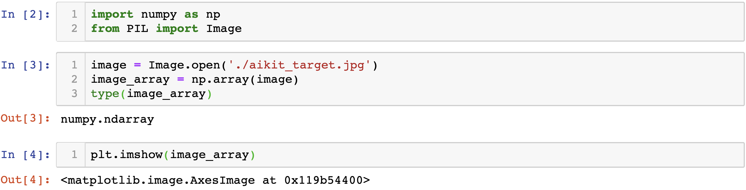
※ 앞에서 불러왔던 PIL 객체 형태의 이미지 데이터도 numpy배열로 변환하여 시각화할 수 있습니다.

Slide 19

3차원 이미지
데이터를
직접 확인하기
(OpenCV)_1
OpenCV는 컴퓨터 비전 및 머신러닝 라이브러리입니다.
컴퓨터 비전은 인간의 시각이 할 수 있는 일을 기계가 할 수 있도록 연구하는 최신 연구 분야 중 하나입니다. OpenCV는 2500개가 넘는 컴퓨터 비전 알고리즘과 머신러닝 알고리즘을 포함하고 있습니다.
아래의 명령어를 사용해 OpenCV를 설치할 수 있습니다.
OpenCV는 cv2라는 이름으로 import할 수 있습니다.

Slide 20
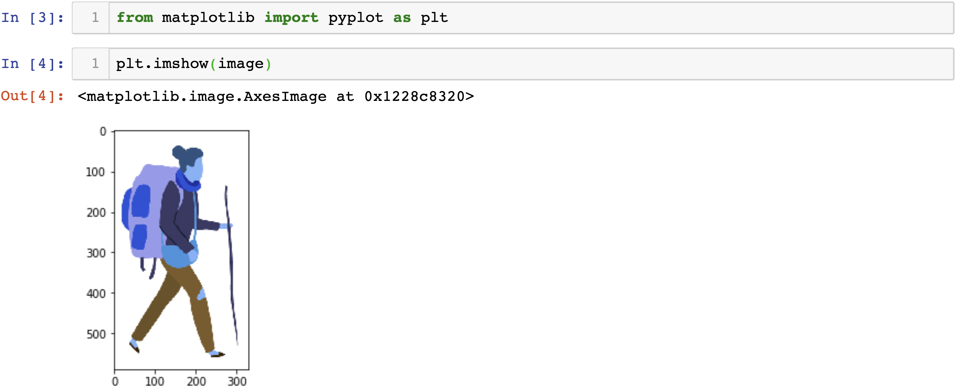
cv2 라이브러리의 imread 메소드를 사용해 이미지 데이터를 불러올 수 있습니다.
imread 메소드의 인자로는 이미지의 경로를 설정해주면 됩니다.
cv2의 imread 메소드 역시 이미지를 넘파이 배열 형태로 불러옵니다.
넘파이 배열 형태이므로 앞에서 배웠던 matplotlib 라이브러리를 사용해 이미지를 시각화해보겠습니다.
동일한 방법으로 이미지 데이터를 시각화 했지만 이전과는 다른 결과가 나왔습니다. 어째서 이런 결과가 나왔을까요?

Slide 21
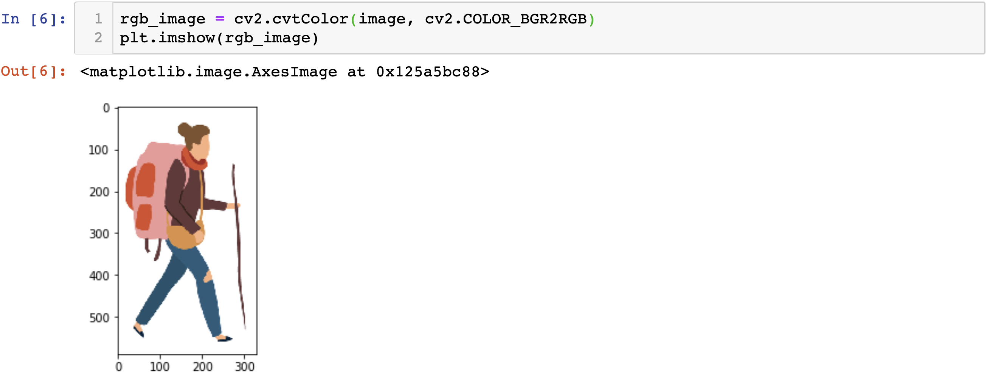
3차원 이미지
데이터를
직접 확인하기
(OpenCV)_2
바로 OpenCV는 이미지 데이터를 RGB 순서가 아닌 BGR 순서로 불러오기 때문입니다.
cv2로 불러온 이미지 데이터의 높이는 200, 너비는 20에 위치하고 있는 픽셀의
2번째 축 원소를 확인해보겠습니다.
(216, 79, 47)
(47, 79, 216)
R 채널 값
G 채널 값
B 채널 값
B 채널 값
G 채널 값
R 채널 값
matplotlib으로 불러온 이미지 데이터
opencv(cv2)로 불러온 이미지 데이터
cvtColor 메소드를 사용해 BGR 이미지를
RGB 이미지로 변환할 수 있습니다.
동일 이미지의 같은 위치에 존재하는 픽셀의 채널 순서가
뒤바뀌어 있는 것을 확인할 수 있습니다.
이렇게 cv2의 경우 BGR 순서로 이미지 데이터를 불러옵니다.
이는 역사적 관습 때문인데, 우리는 불편함을 감수하고
사용해야합니다.
BGR 데이터를 RGB 순서로
바꾸는 방법은 왼쪽과 같습니다.

Slide 22
이미지 데이터
이미지 데이터를 간단하게 다뤄보는 방법을 배워봅시다.

Slide 23
3차원 이미지
데이터를
직접 다루어 보기
앞에서 불러온 이미지 배열의 모양을 확인해보면
아래와 같은 결과를 얻을 수 있습니다.
이미지의 각 축은 아래와 같은 의미를 갖습니다.
(588, 329, 3)
이미지의 높이
(height, h)
이미지의 너비
(width, w)
이미지의 채널
(컬러이미지는 R,G,B의 3채널)
※ 이미지 데이터의 높이는 588개의 픽셀, 너비는 329개의 픽셀로 이루어져 있으며
R, G, B 세 채널의 조합으로 색을 표현하고 있는 것이죠.
실제로 각 축이 높이, 너비, 채널의 의미를 갖는지를 직접 인덱싱을 통해 살펴보겠습니다.
현재 이미지데이터는 넘파이 배열이므로 넘파이에서의 인덱싱을 사용할 수 있습니다.

Slide 24
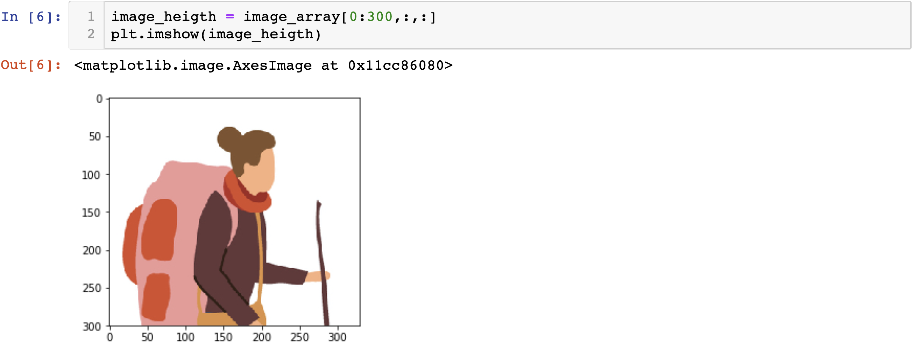
3차원 이미지
데이터를
직접 다루어 보기,
0번 축, 높이(h)
이미지 데이터의 0번 축의 0~300까지의 데이터만 인덱싱하니 이미지 높이의 일부분만
가지고 온 것을 확인할 수 있습니다.
이렇게 넘파이 형태의 이미지 데이터에서 0번 축은 높이를 의미합니다.
이미지 데이터의 0번 축을 인덱싱을 통해 일부만 가져와 보겠습니다.
원본 이미지
모양 : (588, 329, 3)

Slide 25
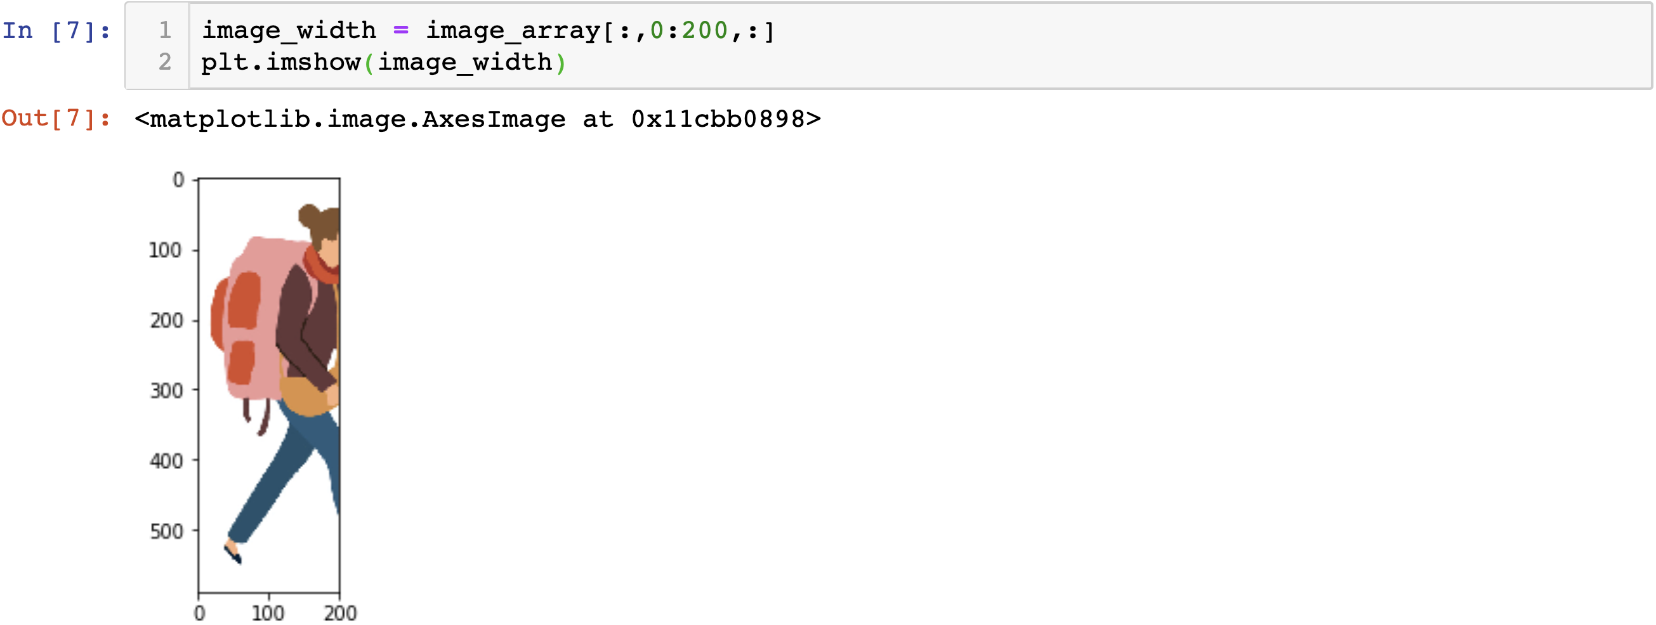
3차원 이미지
데이터를
직접 다루어 보기,
1번 축, 너비(w)
이미지 데이터의 1번 축의 0~200까지의 데이터만 인덱싱하니 이미지 너비의 일부분만
가지고 온 것을 확인할 수 있습니다.
이렇게 넘파이 형태의 이미지 데이터에서 1번 축은 너비를 의미합니다.
이미지 데이터의 1번 축을 인덱싱을 통해 일부만 가져와 보겠습니다.
원본 이미지
모양 : (588, 329, 3)

Slide 26
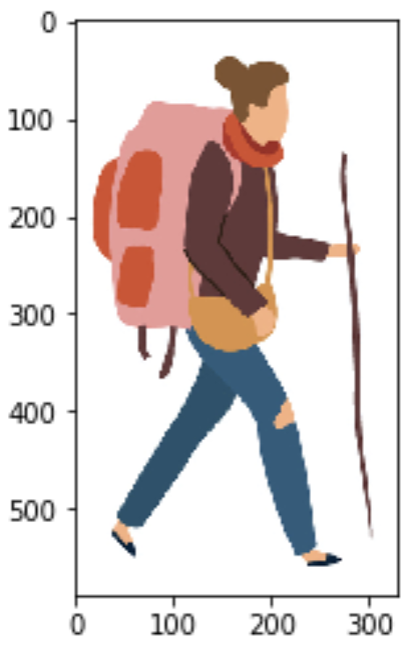
3차원 이미지
데이터를
직접 다루어 보기,
2번 축, 채널(R, G, B)
이미지 데이터의 2번 축은 어떤 것을 의미하는지 직접 확인해보도록 하겠습니다.
이미지 데이터의 높이는 200, 너비는 20에 위치하고 있는 픽셀의 2번 축 원소를 확인해보겠습니다.
2번 축의 각 원소는 아래와 같은 의미를 같습니다.
실제 눈으로 직접 확인하면 빨간색에 가까운 색입니다.
그러므로 RGB 채널 값 중 R 채널의 값이 216으로 가장 높은 것이죠.
이렇게 이미지 데이터는 기본적으로 R, G, B의 순서로 존재합니다.
(216, 79, 47)
R 채널 값
G 채널 값
B 채널 값
R 채널, G 채널, B 채널 값들의 조합으로 색상을 표현하고 있습니다.
실제로 높이는 200, 너비는 20의 위치는 아래와 같습니다.

